Slide 2
Современная материально-техническая база
Инновационные образовательные технологии
ФМиИТ
70% преподавателей имеют ученые степени и звания
Сотрудничество с ведущими IT-компаниями

Slide 3
СОТРУДНИЧЕСТВО С IT-КОМПАНИЯМИ

Slide 4
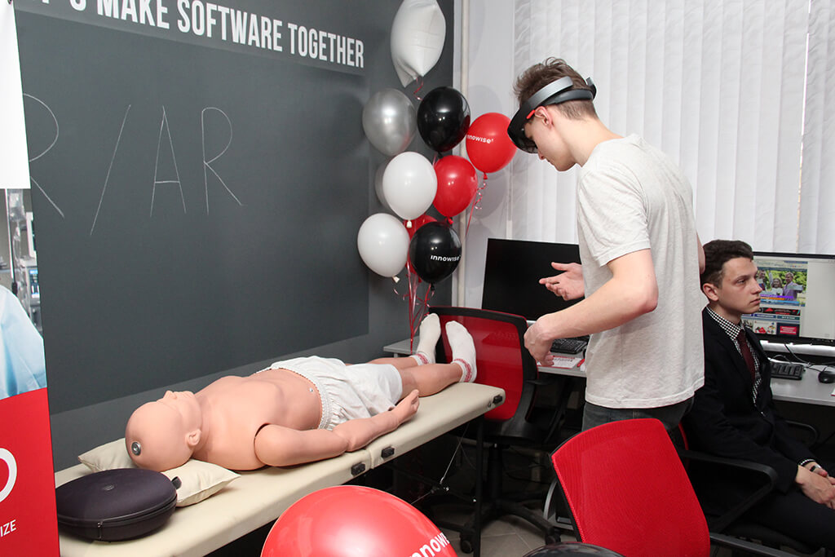
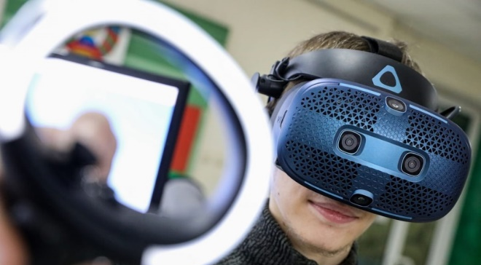
СОВМЕСТНЫЕ IT-ЛАБОРАТОРИИ
Лаборатория виртуальной и дополненной реальности совместно с

Slide 5
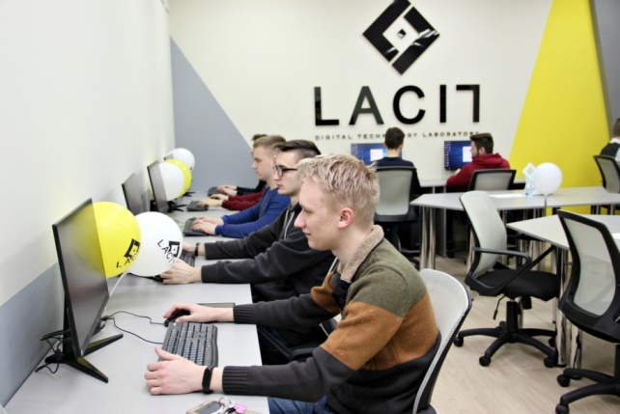
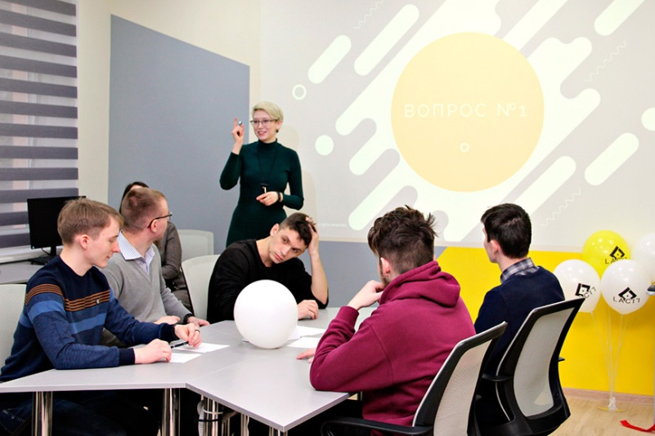
СОВМЕСТНЫЕ IT-ЛАБОРАТОРИИ
Лаборатория искусственного интеллекта совместно с

Slide 6
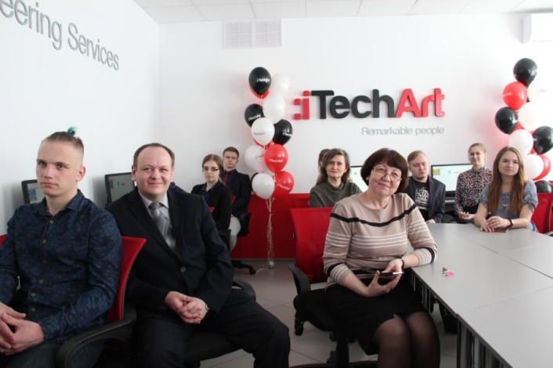
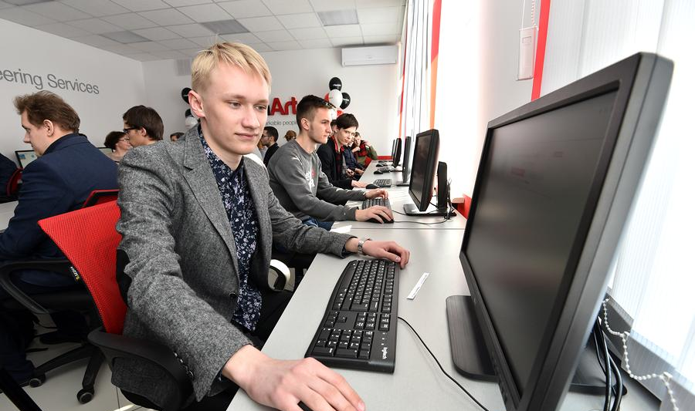
СОВМЕСТНЫЕ IT-ЛАБОРАТОРИИ
Учебно-научная IT-лаборатория совместно с

Slide 7
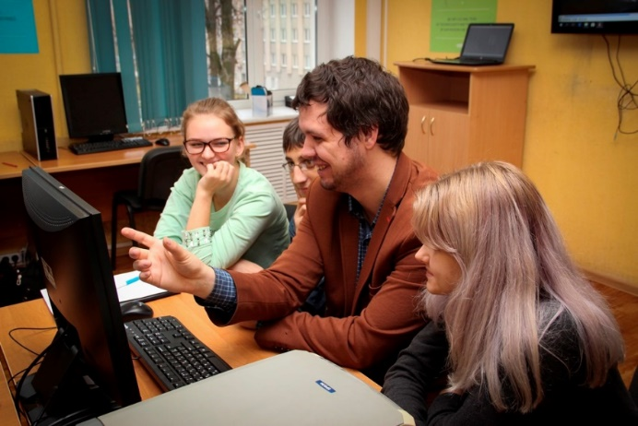
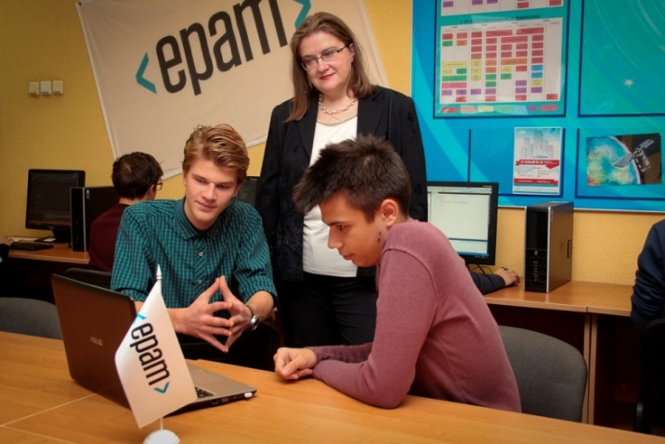
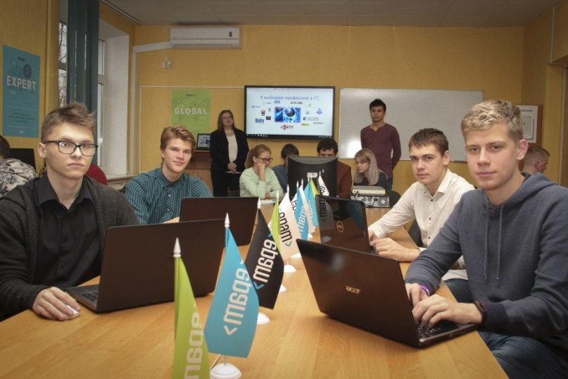
СОВМЕСТНЫЕ IT-ЛАБОРАТОРИИ
Компьютерная лаборатория совместно с

Slide 8
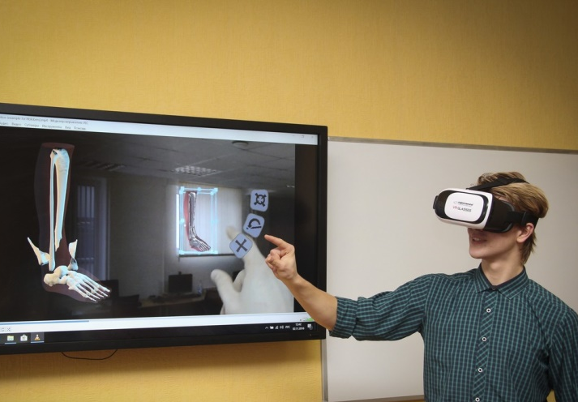
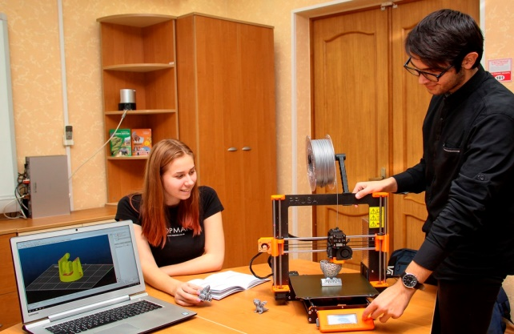
СОВМЕСТНЫЕ IT-ЛАБОРАТОРИИ
Белорусско-индийский учебный центр имени Раджива Ганди совместно с

Slide 9
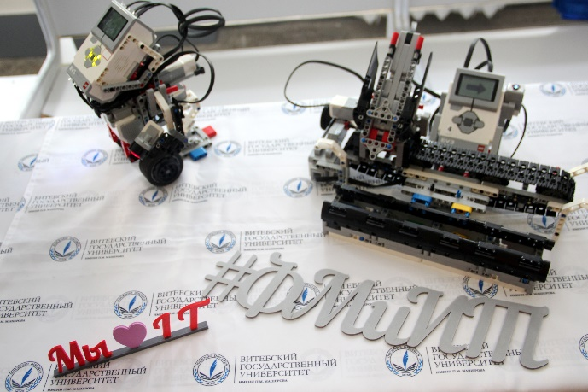
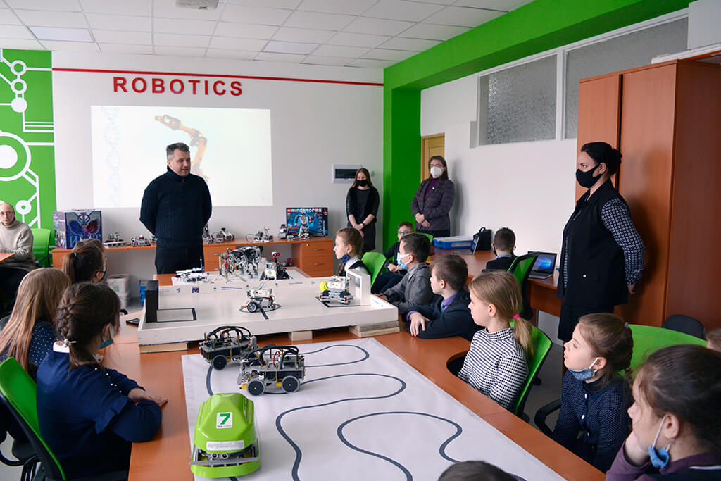
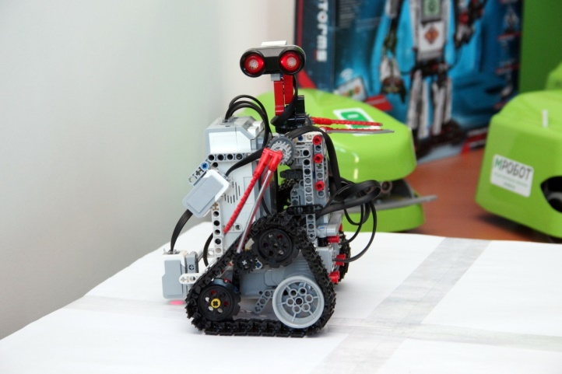
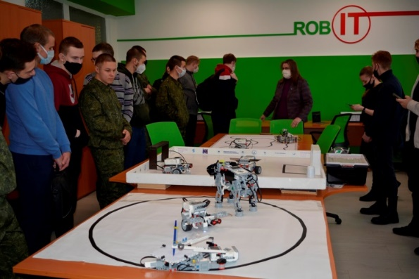
СОВМЕСТНЫЕ IT-ЛАБОРАТОРИИ
Лаборатория Робототехники совместно с

Slide 10
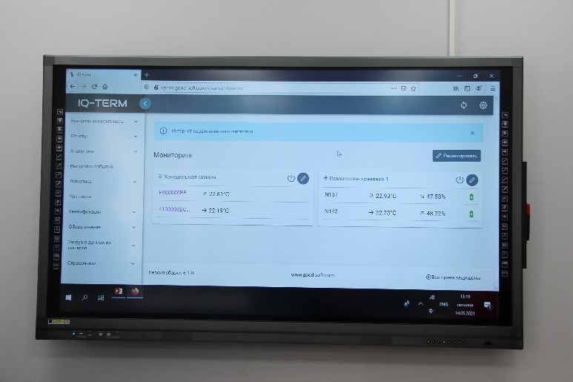
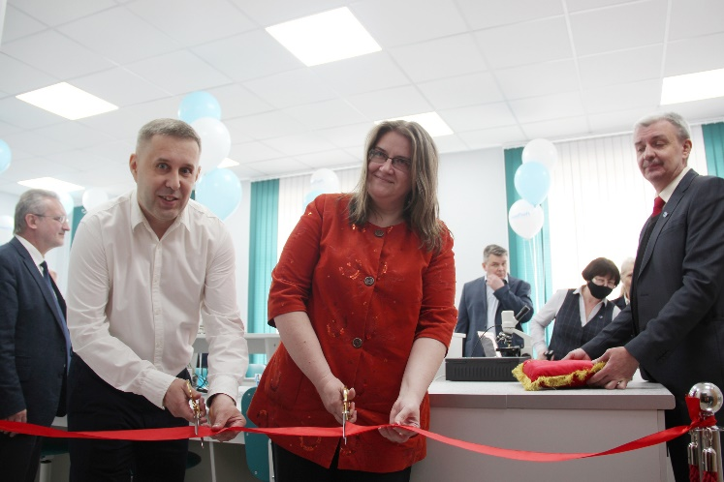
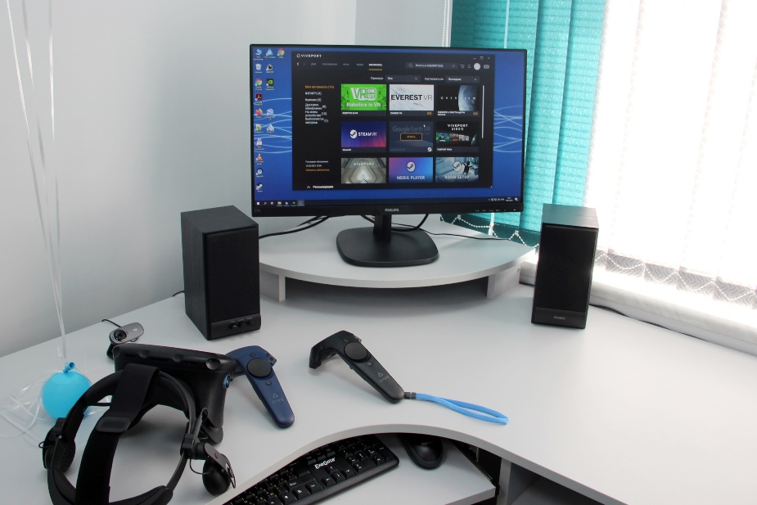
СОВМЕСТНЫЕ IT-ЛАБОРАТОРИИ
Лаборатория Интернета вещей и киберфизических систем совместно с

Slide 11
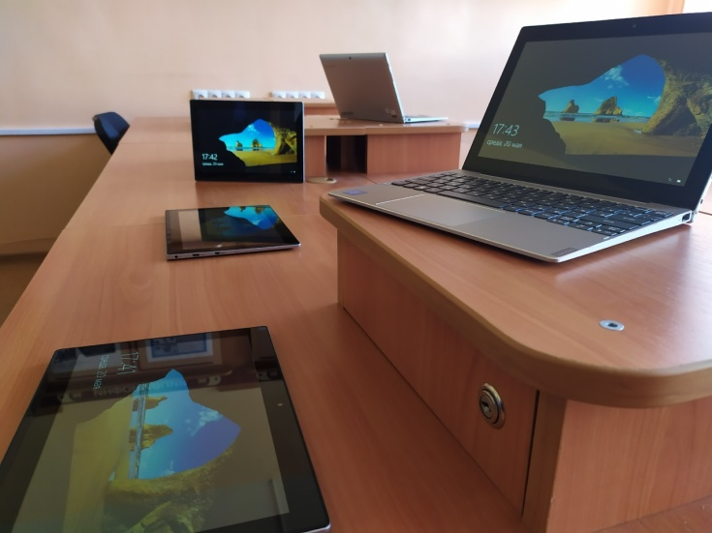
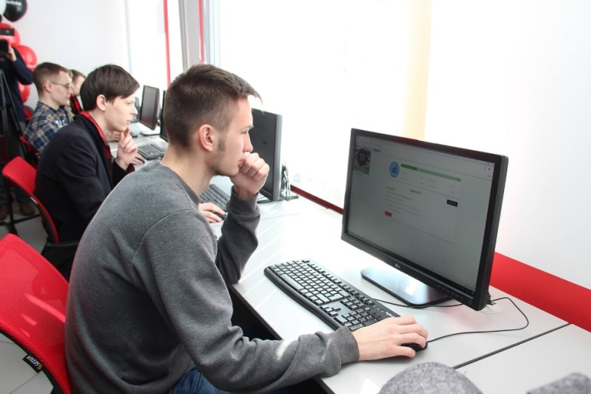
СОВРЕМЕННАЯ МАТЕРИАЛЬНО-ТЕХНИЧЕСКАЯ БАЗА
Лаборатория Apple
Класс мобильных устройств
Лаборатория моноблоков с сенсорными экранами

Slide 12
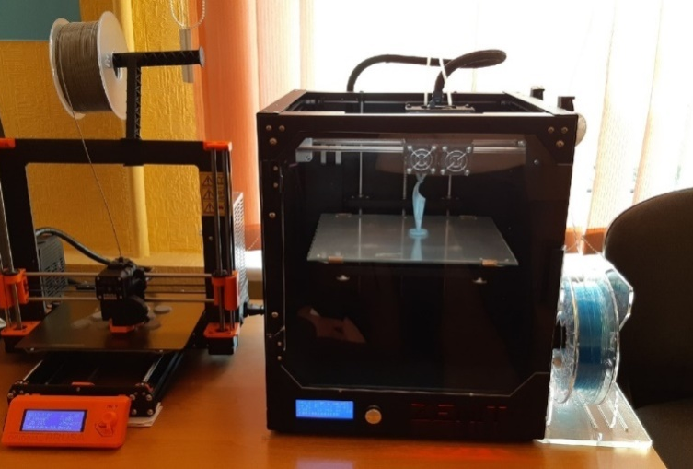
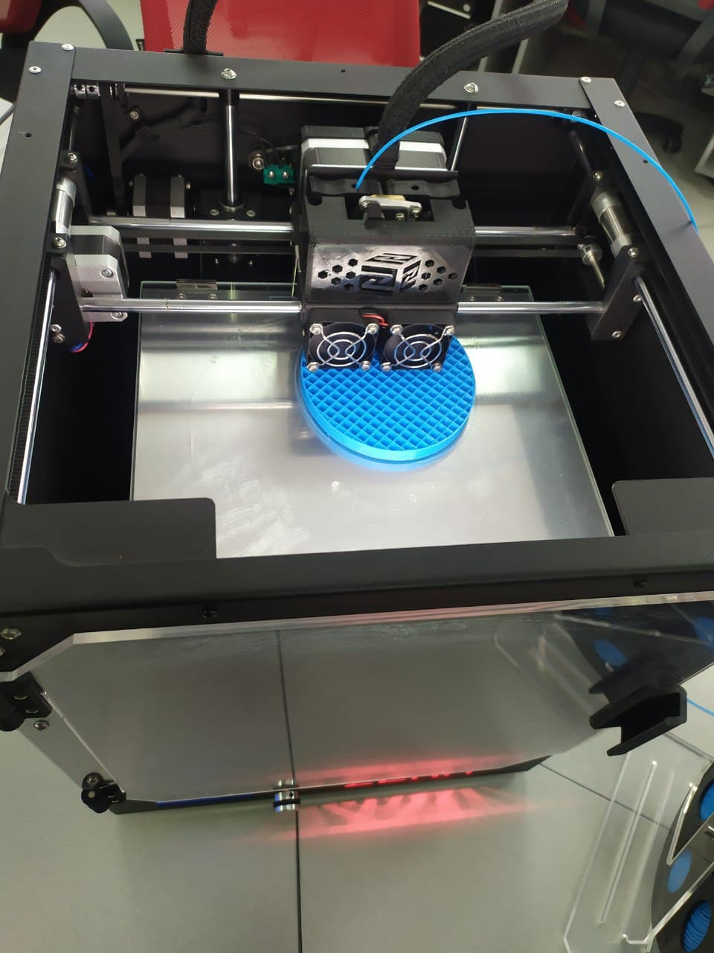
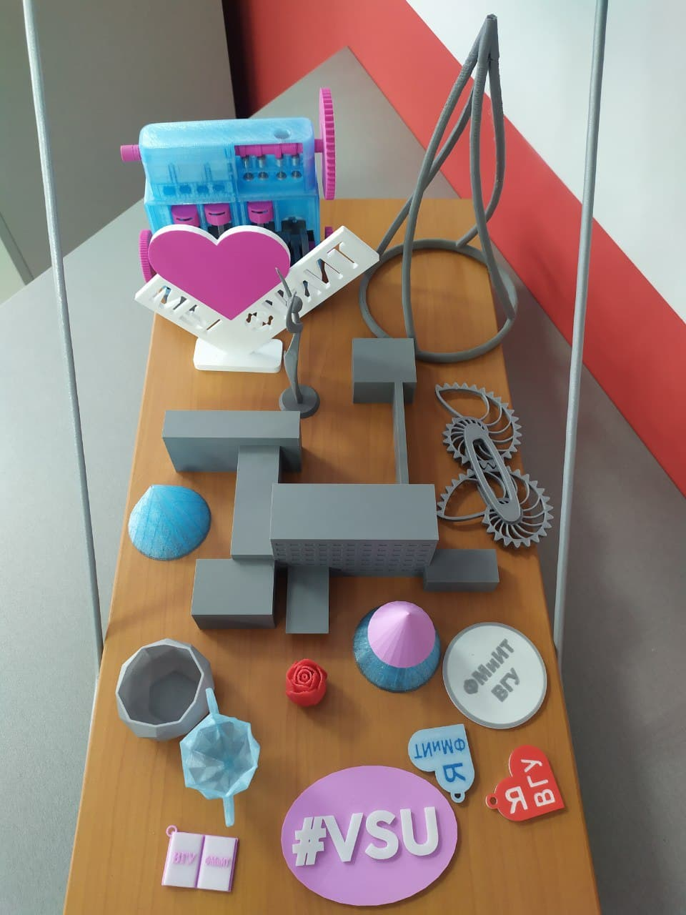
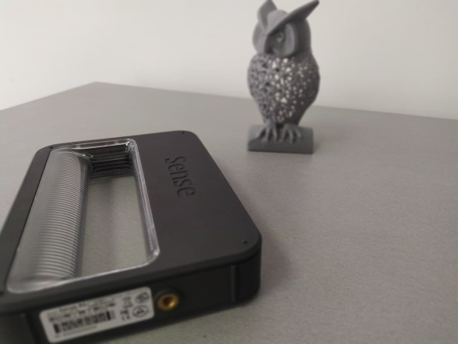
СОВРЕМЕННАЯ МАТЕРИАЛЬНО-ТЕХНИЧЕСКАЯ БАЗА
Лаборатория 3D-моделирования и 3D-печати

Slide 13
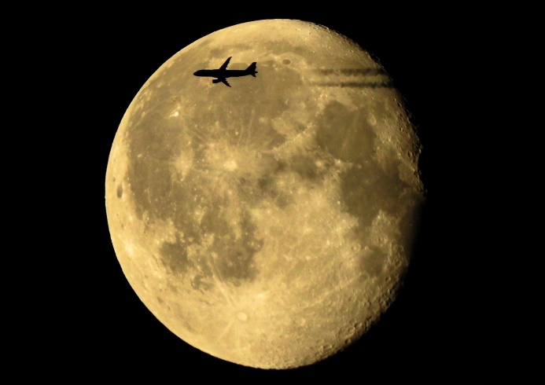
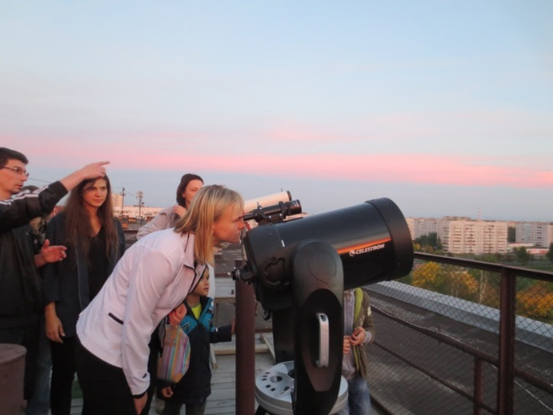
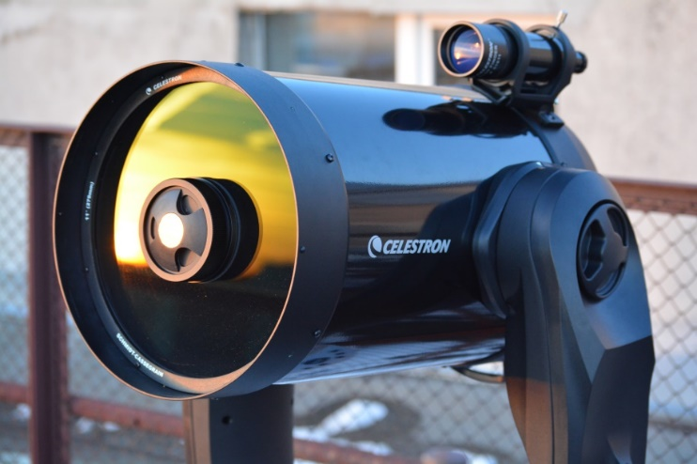
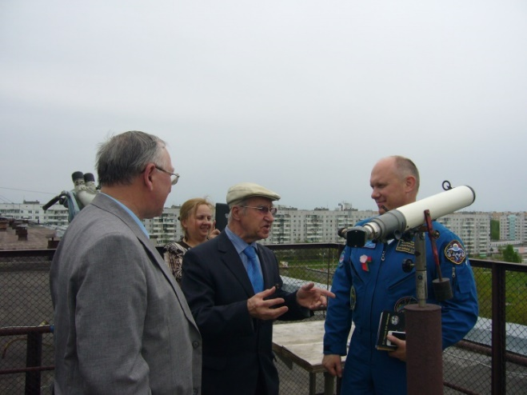
АСТРОНОМИЧЕСКИЙ ЦЕНТР

Slide 15
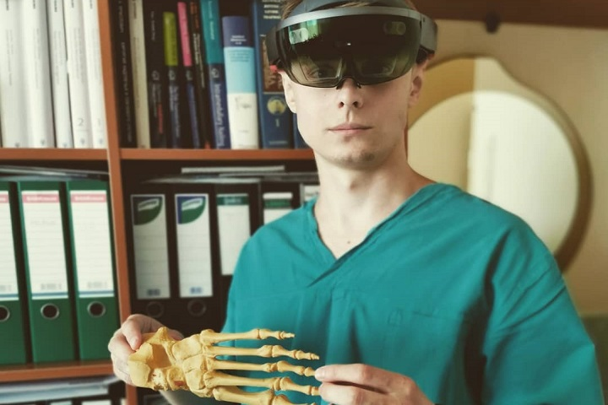
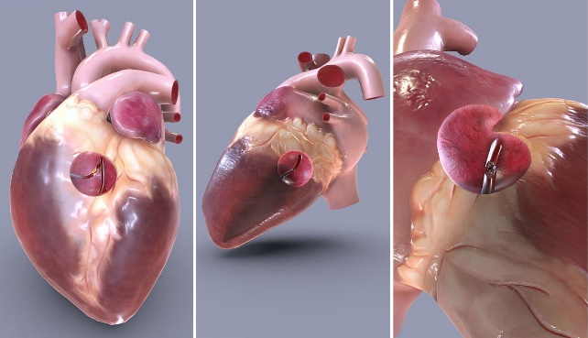
Особенность новой специальности – подготовка профессионала в сфере IT со знанием медицины. Для учащихся разработан учебный план, включающий кроме IT-дисциплин, дисциплины связанные с основами анатомии и физиологии.

Slide 16
СПЕЦИАЛЬНОСТИ ОБЩЕГО КОНКУРСА
Информационные системы и технологии (в здравоохранении)
Программное обеспечение информационных технологий
Прикладная информатика (программное обеспечение компьютерных систем)
Прикладная информатика (веб-программирование и компьютерный дизайн)
Прикладная математика
Компьютерная безопасность

Slide 17
Должности
Инженер по тестированию программного обеспечения
Разработчик мультимедийного программного обеспечения и компьютерных игр
Инженер-программист
Разработчик сетевого и коммуникационного программного обеспечения
Системный программист
WEB-программист
Преподаватель математики и информатики

Slide 19
Должности
Экономист
Бизнес-аналитик
Инженер-программист
ERP-менеджер
Системный аналитик
Менеджер IT-проектов

Slide 20
ТРЕНИНГИ IT-КОМПАНИЙ
Web-
программирование
Курсы
Java
Искусственный интеллект

Slide 21
Понимать и говорить по-английски
Зарубежные стажировки преподавателей
Зарубежные стажировки
студентов

Slide 22
ДИСЦИПЛИНЫ НА АНГЛИЙСКОМ ЯЗЫКЕ
Распределенные
и параллельные
системы
Технологии
взаимодействия
с базами данных
Архитектура
компьютеров

Slide 23
Big Data
и управление
информационными
ресурсами
3D-модели-рование
и 3D-печать
Интернет вещей
и киберфизические
системы
НАПРАВЛЕНИЯ НАУЧНЫХ ИССЛЕДОВАНИЙ
Виртуальная
и дополненная реальность (VR/AR)
Machine
Learning
Робототехника

Slide 24
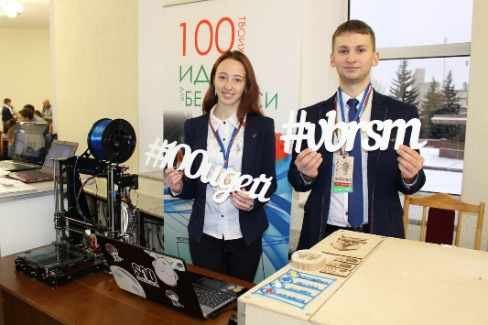
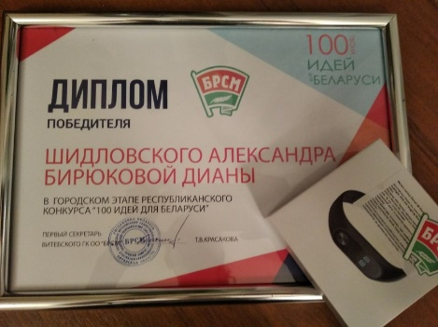
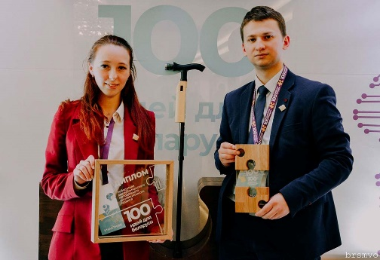
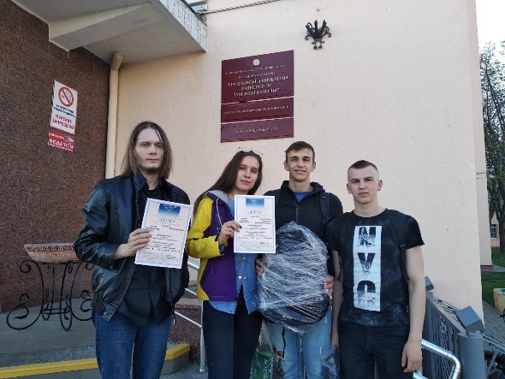
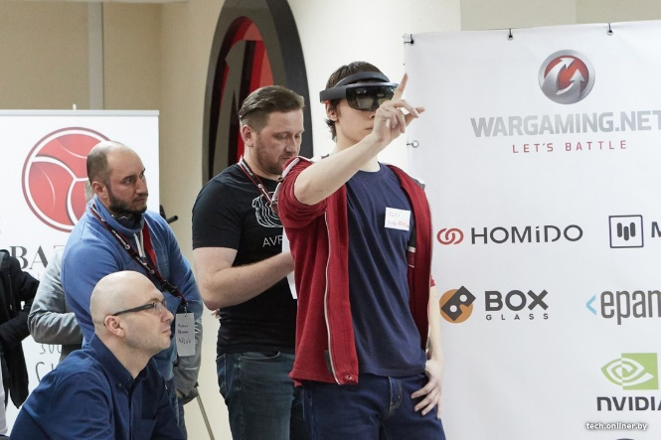
Успехи и достижения
"100 идей для Беларуси"
«Моделирование и проектирование лазерного гравера»
«Многофункциональная трость для пожилых и нуждающихся»
Проект "ARiadna" признан лучшим на
Хакатоне
Республиканская олимпиада по криптографии и защите информации 2019г. – 2 и 3 места

Slide 25
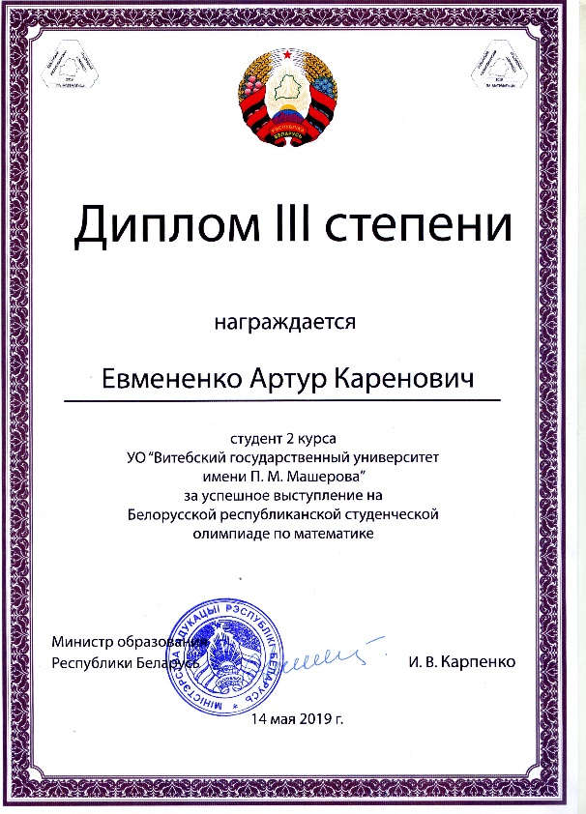
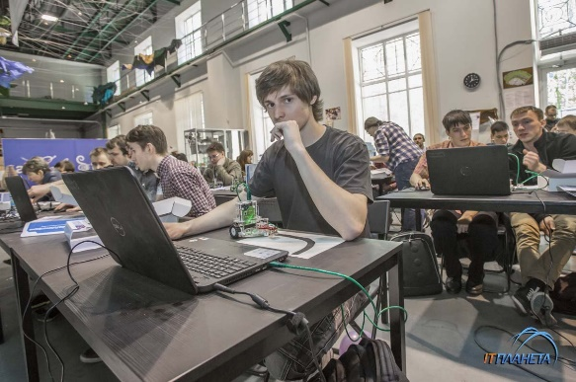
Успехи и достижения
“Разработка мобильных приложений” “IT – Планета”
Андрей Храмцов
Создал приложение Studenthelper – помощник для учащехся, который имеет функции создания расписания, документов, текстовых и фотоматериалов, за что получил диплом 2 степени.
Республиканская олимпиада по математике среди студентов ВУЗов Республики

Slide 26
Дополнительный заработок во время обучения

Slide 27
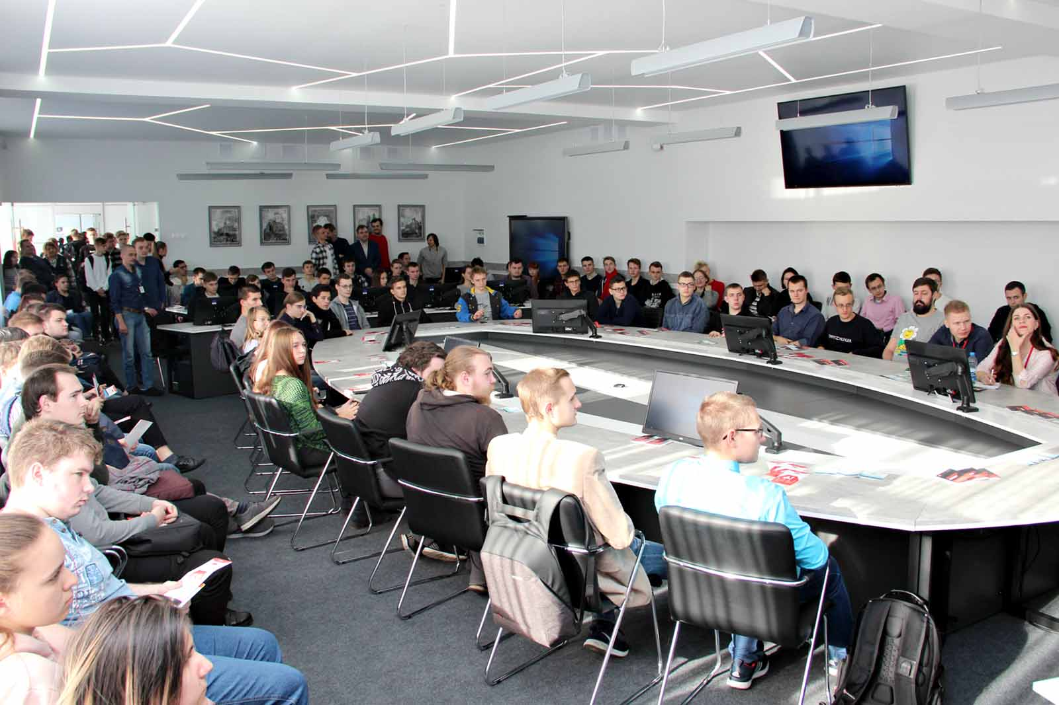
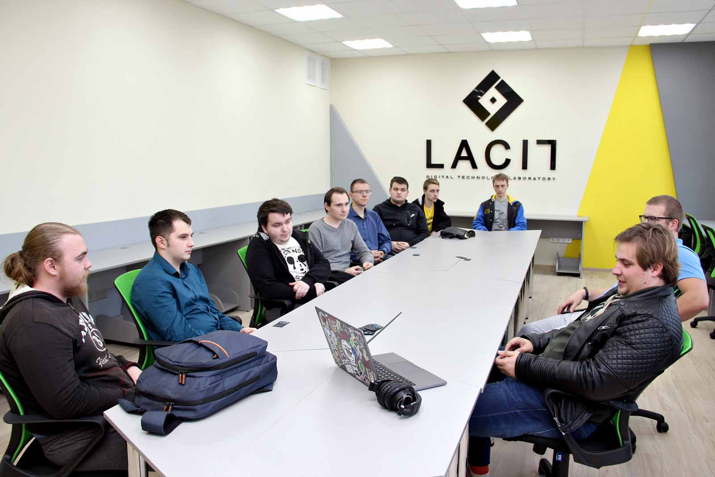
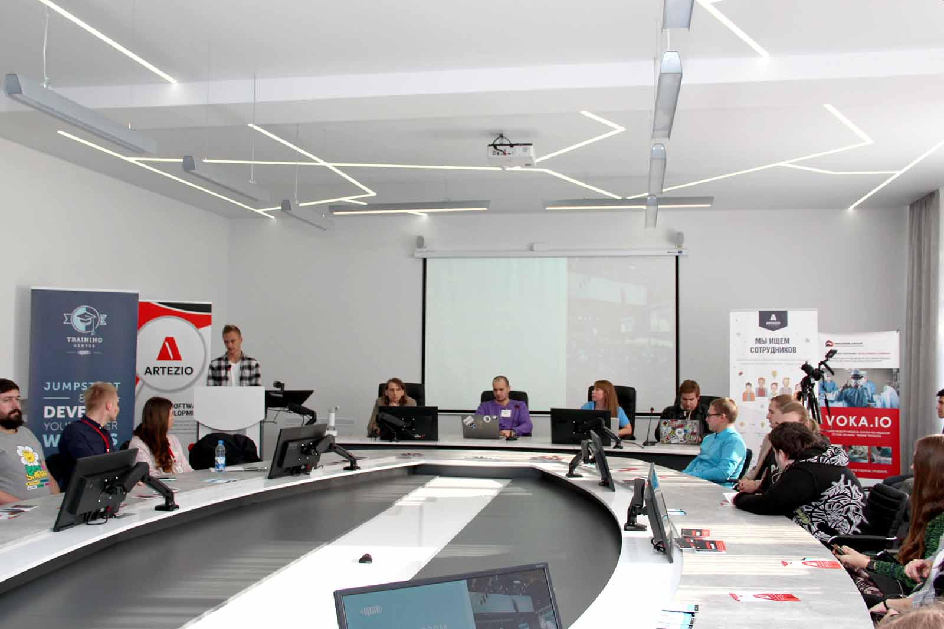
ЯРМАРКА ВАКАНСИЙ
IT-компании приходят в ВГУ, чтобы рассказать о своих вакансиях и требованиях, предъявляемых к кандидатам

Slide 28
РАСПРЕДЕЛЕНИЕ

Slide 30
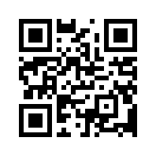
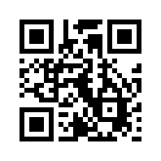
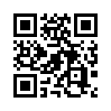
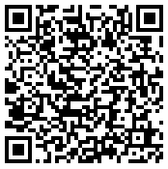
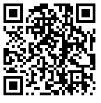
ХОЧЕШЬ РАБОТАТЬ В IT?
г. Витебск, пр-т Московский, 33, каб. 316
Тел.: (80212) 37-58-36, (+37533) 317-95-02
E-mail: mf@vsu.by
Веб-сайт: fmiit.vsu.by
ВК: https://vk.com/mf_vsu
VK.COM FMIIT.VSU.BY TELEGRAM VIBER INSTAGRAM
ПОСТУПАЙ ПРАВИЛЬНО!

Slide 31
СТОИМОСТЬ ОБУЧЕНИЯ
Дневная форма получения образования
1 курс | 3188,00
2 курс | 2981,00
3 курс | 2981,00
4 курс | 2189,00

